Slide 1

Формы и методы работы с родителями (законными представителями) в дошкольной образовательной организации.
Конструктивное общение с родителями

Slide 2

Конструктивное общение
С позиции научной психологии, общение является конструктивным, если его участники достигают своих целей, а сам процесс коммуникации сопровождается переживанием положительных эмоций. Преобладает установка на сотрудничество, доверительное общение, принятие другого человека, уважительное отношение к нему, искренность

Slide 3

Приемы конструктивного общения
Активное слушание
Навыки описательного поведения
Конструктивная критика
Комплимент как способ выразить одобрение

Slide 4
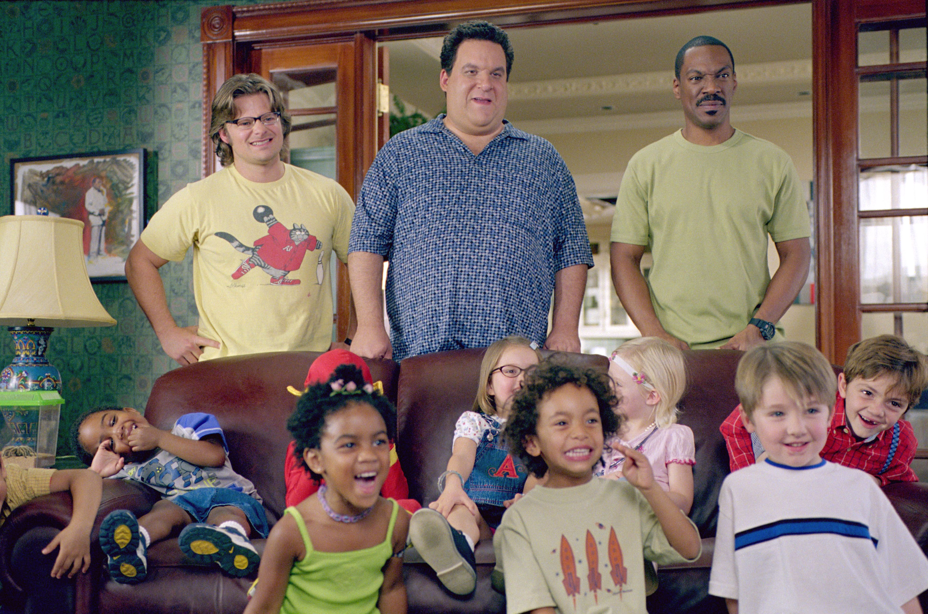
Цель взаимодействия образовательной организации и семьи
— это установление длительных, постоянных и плодотворных отношений, способствующих повышению качества и эффективности образования ребенка в условиях конструктивного общения

Slide 5
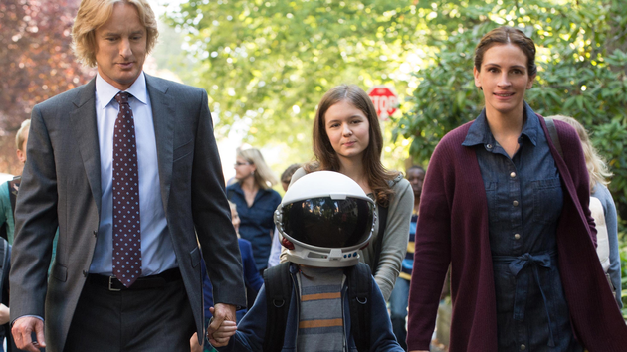
Основными правилами взаимодействия детского сада с семьей являются
укрепление и повышение авторитета родителей
доверие к воспитательным возможностям родителей
повышение уровня педагогической культуры родителей активности в воспитании
педагогический такт, недопустимость вторжения в жизнь семьи
Жизнеутверждающий настрой в решении проблем воспитания, ориентация на положительные качества ребенка, на сильные стороны семейного воспитания

Slide 6
Основные принципы работы с родителями
открытость детского сада для семьи (каждому родителю обеспечивается возможность знать и видеть, как живет и развивается его ребенок);
доброжелательность при сотрудничестве педагогов и родителей в воспитании детей;
создание активной развивающей среды, обеспечивающей единые подходы к развитию личности в семье и детском коллективе;

Slide 7
Основные принципы работы с родителями
диагностика общих и частных проблем в развитии и воспитании ребенка.
учет этнокультурной ситуации развития детей;
уважение взрослых к человеческому достоинству детей, формирование и поддержка их положительной самооценки, уверенности в собственных возможностях и способностях;
поддержка взрослыми положительного, доброжелательного отношения друг к другу и взаимодействия детей друг с другом в разных видах деятельности;

Slide 8
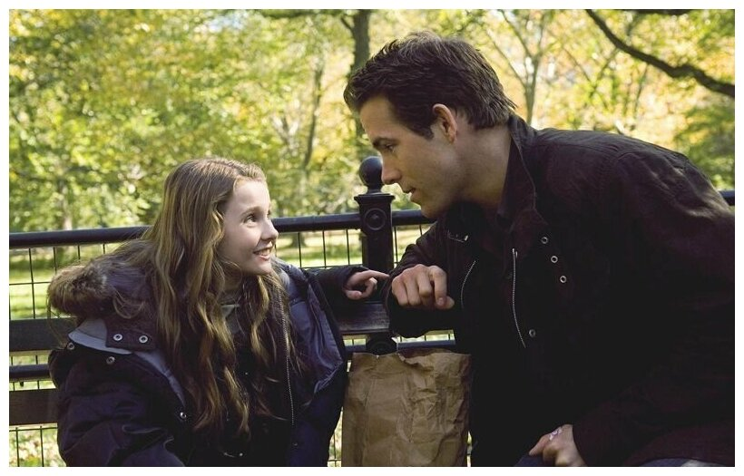
Основные принципы работы с родителями
поддержка родителей (законных представителей) в воспитании детей, охрана и укрепление их здоровья, вовлечение семей непосредственно в образовательную деятельность.
единый подход к процессу воспитания ребёнка;
взаимное доверие во взаимоотношениях педагогов и родителей;
дифференцированный подход к каждой семье

Slide 9
Равноправие субъектов подразумевает:
открытость к взаимодействию;
возможность запросить, и получить информацию;
инициатором процесса взаимодействия по поводу вновь возникшей проблемы или с целью удовлетворения потребности может стать любой из субъектов;
возможность участия субъектов в планировании, реализации, управлении и оценке результатов совместных проектов, образовательного процесса.

Slide 10
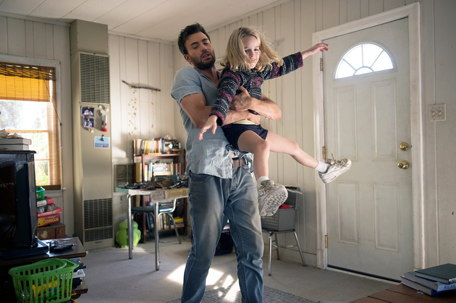
Формы взаимодействия с родителями
Коллективные (массовые) формы подразумевают работу со всем или большим составом родителей ДОУ (группы). Это совместные мероприятия педагогов и родителей. Некоторые из них подразумевают участие и детей.
Индивидуальные формы предназначены для дифференцированной работы с родителями воспитанников.

Slide 11
Современные формы взаимодействия педагога с родителями
Современные формы взаимодействия педагога с родителями предполагают диалог, общение, взаимопонимание, открытость, доверие.
К ним можно отнести:
формы получения и обмена информацией по разным вопросам,
формы психолого-педагогического просвещения родителей,
формы совместной творческой и трудовой деятельности педагогов, родителей и детей.

Slide 12
Формы получения и обмена информацией по разным вопросам
Интервьюирование родителей с детьми «Душевный разговор». Беседы воспитателей с семьями воспитанников по обмену мнениями и пожеланиями совершенствования образовательного процесса.
Посещение семей воспитанников. Индивидуальная работа педагога с родителями, знакомство с условиями жизни.
Группа ВКонтакте. Сетевое взаимодействие и общение.
Родительская почта «Копилка родительских вопросов».
Телефон доверия.

Slide 13
Формы психолого-педагогического просвещения родителей
Родительские собрания. Формы: «Круглый стол», «Аукцион советов», «КВН», «Деловая игра» , «Что? Где? Когда?» Например: «Правила дорожные детям знать положено».
Онлайн-лектории - формы, подробно раскрывающие сущность той или иной проблемы воспитания в сетевом общении с родителями, лучший опыт семейного воспитания. Например: «Патриотическое воспитание детей в семье и детском саду», «Круг семейного чтения».
Родительские чтения. Эта форма работы дает возможность родителям не только слушать лекции педагогов, но и изучать литературу по проблеме и участвовать в ее обсуждении.

Slide 14

Формы психолого-педагогического просвещения родителей
Мастер-классы и практикумы – практическое занятие (показ) педагогов по какому-либо вопросу. Например: «Закаливание детей в детском саду», «Здоровой образ жизни ДОУ», «Организация режима двигательной активности детей ДОУ».
Встречи с интересными людьми: медицинскими работниками, психологами и др. Например: «Психолого-физиологические возрастные особенности дошкольников», «Здоровьесберегающие технологии ДОУ».

Slide 15
Формы психолого-педагогического просвещения родителей
Психологические тренинги – метод активного обучения, направленный на развитие знаний, умений и навыков и социальных установок. В тренинге нуждаются семьи , которые хотят изменить свое отношение к поведению и взаимодействию с собственным ребенком, сделать его более открытым и доверительным.
Родительские вечера – общение с родителями друга своего ребенка, обмен опытом в неофициальной обстановке. Формы: «Клуб любителей семейных путешествий», «Вечер вопросов и ответов», «В кругу друзей».

Slide 16
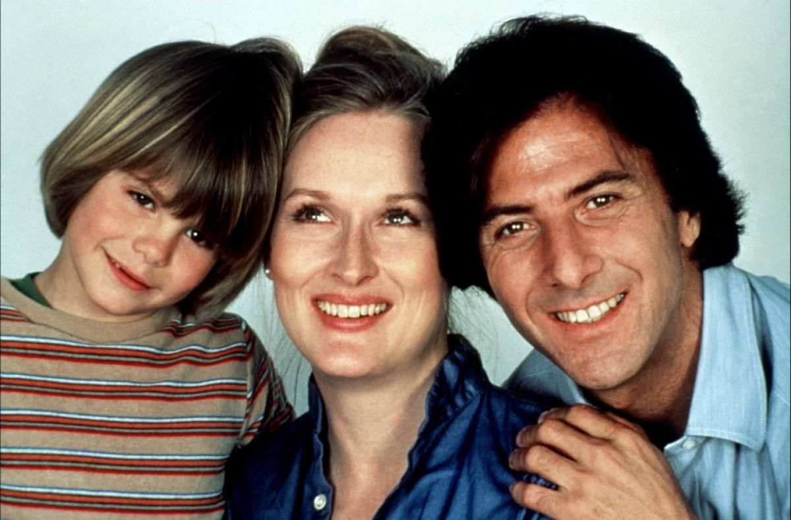
Формы совместной творческой и трудовой деятельности педагогов, родителей и детей
Проектная деятельность.
Проведение открытых мероприятий:
«День открытых дверей», «День творчества».
Семейный театр – показ театрализованных представлений детей с участием родителей.
Кроссбукинг – семейная библиотека. Обмен прочитанными книгами.

Slide 17
Формы совместной творческой и трудовой деятельности педагогов, родителей и детей
Портфолио достижений своего ребенка «Я все смогу!»
Сетевое взаимодействие. Размещение информации о жизни группы на сайте ДОУ, на сайте педагогов позволяют родителям быть в курсе всех событий жизни дошкольного учреждения.
Ежеквартальный выпуск газеты «Жизнь замечательных детей».
«Неделя добрых дел». Экологические акции: «Подари красоту детям», «Огород на подоконнике -огородные чудеса!», «Кормушка для пичужки».

Slide 18
Формы совместной творческой и трудовой деятельности педагогов, родителей и детей
Участие в подготовке к праздникам, в смотрах конкурсах, в тематических выставках («Семейное хобби, увлечения, занятия»), в выпуске стенгазет, книжек-самоделок, семейных альбомов, в оформлении фотовернисажей, фотовыставок, в спортивных соревнованиях «Мы богатыри».
«Родители года» – поощрение родителей за участие в мероприятиях грамотами и благодарностями. Использование современных форм взаимодействия педагогов с родителями воспитанников помогут сформировать активную позицию воспитательной роли семьи, сделать счастливой подрастающую личность.

Slide 19
Акция
– это социально значимое, деятельностное, комплексное, событийное мероприятие, действия для достижения какой-либо цели
Основная цель акций: привлечение внимания всех участников образовательных отношений детского сада к проблеме, консолидация усилий и формирование положительных взаимоотношений между коллективом ДОО и родителями.

Slide 20
Особенности организации акций в ДОО
Акция проходит под своим девизом, имеет наглядную агитацию (листовки, плакаты, памятки).
«Только вместе, только дружно, помогать природе нужно!».
«Давайте друзья, везде, где живём,
Деревья посадим, сады разведём.
Давайте будем к тому стремиться, Чтоб нас любили и зверь, и птица,
И доверяли повсюду нам,
Как самым лучшим своим друзьям!».
«Добрая зима для птиц» В содержание акций входят праздники, развлечения, викторины, выставки, конкурсы, посвящённые объектам акции.

Slide 21
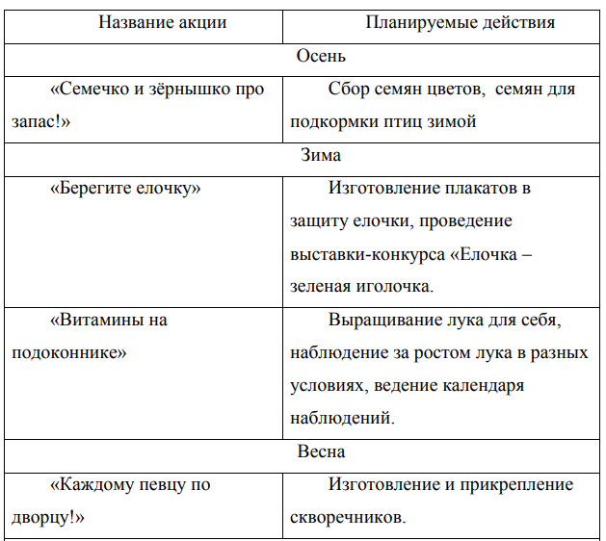
Примеры акций
Акция «Наш дом – Земля»
Акция «Птичья столовая
Акция «Театр и дети»

Slide 22

Акция «Наш новогодний детский сад»
Цель: создание новогоднего интерьера в группах и помещениях ДОО с привлечением родителей, праздничного настроения у всех участников образовательных отношений через реализацию их творческого потенциала, через эмоционально-эстетический отклик на прекрасное.

Slide 23
Тренинг
Это активная форма работы с небольшой группой родителей, состоящей из 10-12 человек, которые хотят изменить или улучшить взаимодействие с ребёнком, сделать его более доверительным. Для того чтобы эффективность тренинга была высокой, в нём должны активно участвовать оба родителя. Кроме того, тренинги должны быть регулярными и включать в себя 5-8 занятий. Родительский тренинг проводится, как правило, психологом.

Slide 24
Родительская конференция
одна из форм повышения педагогической культуры родителей. Ценность этого вида работы в том, что в ней участвуют не только родители, но и общественность. На конференциях выступают педагоги, работники районного отдела образования, представители медицинской службы, учителя, педагоги-психологи и т.д. Кроме того, эта форма позволяет педагогам, специалистам и родителям моделируют жизненные ситуации, проигрывая их. Это дает возможность родителям не только накапливать профессиональные знания в области воспитания детей, но и устанавливать доверительные отношения с педагогами и специалистами.

Slide 25
Задачи родительской конференции:
Создание условий для личностно-ориентированного общения с родителями.
Ознакомление с педагогическим опытом воспитания, обучения и развития ребенка в семье.
Вовлечение семьи в единое образовательное пространство дошкольного учреждения.
Установление доверительных, партнерских отношений между педагогами и родителями.

Slide 26
Особенности родительских конференций
Активными участниками конференций выступают сами родители. Они готовят анализ проблемы с позиций собственного опыта. Отличительной особенностью конференции является то, что она принимает определенные решения или намечает мероприятия по заявленной проблеме
Предварительно можно провести социологические или психологические исследования по проблеме конференции и их анализ, а затем использовать результаты исследований при проведении конференции. Родители, как активные участники конференций, могут тоже подготовить анализ проблемы с позиций собственного опыта.

Slide 27

Родительский киноклуб
Способ эффективного привлечения внимания родителей к актуальным проблемам образования и воспитания дошкольников, обсуждению роли взрослых в становлении и социализации подрастающего поколения, которое происходит при помощи достижений кинематографа.
Встречи должны проводиться систематично, хотя и не каждую неделю (к примеру, раз в месяц).
Возможно проведение встреч родительского киноклуба в дистанционном режиме

Slide 28
При отборе фильмов надо руководствоваться
наличием актуальной проблемы для современных детей или системы образования (иначе происходит потеря смысла самого «родительского киноклуба»);
отсутствием «единственно верной» позиции, которая представлена в произведении (в ином случае отсутствует возможность для раскрытия чужой личной позиции, узнавания собственного опыта и т.д.);
наличием качественного изображения и аудиодорожки (только тогда участники киноклуба будут уделять внимание событиям, происходящим на экране, а не пытаться разобрать, что же происходит):
наличием динамичного и интересного повествования (если сам фильм будет скучный, то воспитательная цель не будет достигнута, а в перспективе участники киноклуба потеряют интерес к этой форме работы и перестанут его посещать)

Slide 29

Варианты фильмов для просмотра
«Маленькая мисс Счастье»
Папина дочка
Звездочки на земле
Чудо
Одаренная

Slide 30
Родительское собрание
Родительское собрание — форма работы группы людей (родителей), объединенных для совместного с дошкольным образовательным учреждением решения задач адаптации, воспитания, обучения и развития детей.
Универсальность родительского собрания как формы работы заключается в реализации сразу нескольких функций: организация коллектива родителей, управление воспитательно-образовательным процессом, решение наиболее важных, насущных проблем.
Количество тем родительских собраний в течении учебного года зависит от условий образовательной деятельности группы воспитанников, потребностей родителей. В среднем в год проводится 3-4 родительских собрания.

Slide 31
Нестандартные родительские собрания
«Читательская конференция». За 2 недели родителям сообщается тема собрания, предлагается материал на данную тему. Проводится подготовительный этап перед собранием, где родителям дается какое – либо задание по заявленной теме. Подготовленное задание обсуждается с различных позиций. Педагог просит прокомментировать, то или иное высказывание, освещает суть темы и задает вопросы при обсуждении.
«Аукцион». Собрание проходит в виде «продажи» полезных советов по выбранной теме в игровой форме. Все происходит в виде игры и за каждый совет даются фишки (т.е. советы продаются за фишки). Советы, набравшие большее количество фишек помещают на стенд « Копилка родительского опыта».

Slide 32
Нестандартные родительские собрания
«Душевный разговор». Собрание рассчитано не на всех родителей, а лишь на тех, чьи дети имеют общие проблемы (в общении со сверстниками, агрессивность и др.). С родителями проводится анкетирование, чтобы глубже узнать особенности их детей. Проблема обсуждается со всех сторон, могут приглашаться специалисты. Родителям даются рекомендации по особенностям развития такого ребенка.
«Вечера вопросов и ответов». Предварительно родителям дается задание продумать, сформулировать наиболее волнующие их вопросы. В ходе обсуждения их со специалистами, другими родителями подобрать оптимальные пути их решения.

Slide 33

Идея для проведения тематической встречи с родителями
Работа проводится в группах родителей (по 3-5 человек). Родители должны при помощи 10 словосочетаний описать каждого из субъектов образовательных отношений, а именно «идеального педагога», «Идеального ребенка», «идеального родителя».
В процессе обсуждения задать вопросы:
Как сочетаются между собой этой ребенок-педагог-учитель?
Не завышены ли ожидания? Не похожи ли получившиеся образы на неких «роботов», а не живых людей?
насколько соответствуют родители тому образу, который описали в «идеальном родителе»?

Slide 34
Методы активизации родителей
«Коллективная запись». Каждый из участников получает записную книжку или лист бумаги, где сформулирована проблема и даются информация или рекомендации, необходимые для ее решения. Родители независимо друг от друга определяют наиболее важные для них рекомендации, заносят в записную книжку. Затем записи передаются педагогу, он суммирует их, и группа проводит обсуждение. После этого приема можно использовать «мозговой штурм».
«Хорошо-плохо»: предлагается высказать полярные мнения по одному вопросу, проблеме, например, что хорошего в наказании, и что в нем плохого.
«Слово-эстафета»: родителям предлагается высказать самое главное о воспитании детей. Родитель, взяв предмет (мяч), должен продолжить предложения: «Чтобы у меня вырос(ла) хороший сын (дочь), я должен»... и передает предмет по кругу. В результате высказываются все родители. «Шапка вопросов»: родители пишут друг другу вопросы-записки, которые кладут в шапку. Потом по очереди достают их оттуда и отвечают.

Slide 35
Кейс-технологии в работе с родителями
Кейс-технология – это интерактивная технология для краткосрочного обучения, на основе реальных или вымышленных ситуаций, направленная не столько на освоение знаний, сколько на формирование новых качеств и умений.
Метод кейса предназначен для получения знаний, истина в которых плюралистична, т. е. нет однозначного ответа на поставленный вопрос, а есть несколько вариантов, которые могут соперничать по степени истинности; задача — поиск не одной, а многих истин.
Кейс-технологии при работе с семьей, технологии облегчающие, продвигающие, снимающие барьеры между родителями и педагогами.

Slide 36

Задачи кейс-технологии
Стимулировать аналитические способности родителей
выявлять ключевые проблемы
выбирать альтернативные пути решения, оценивать их
находить оптимальный вариант и формулировать программы действий

Slide 37

Что должен содержать в себе кейс:
Сюжетную часть (совокупность действий, событий);
Информационную часть (вспомогательная информация, необходимая для анализа ситуации: научные, методические, статистические, нормативные материалы для решения кейса);
Методическую часть (вопросы, задания по анализу кейса).

Slide 38
В работе с родителями могут быть использованы виды кейсов:
анализ конкретных ситуаций;
Кейс-иллюстрация – это иллюстрация, которая используется для рассмотрения проблемной ситуации. Кейс-иллюстрация отличается от наглядности тем, что предполагает знакомство с реальной или предполагаемой проблемой и выработку своего взгляда на её решение.
В фото-кейс входит:
- Фото, сюжет которого отражает какую-либо проблему.
- Текст к кейсу, который описывает совокупность событий.
- Задание – правильно поставленный вопрос. В нем должна быть мотивация на решение проблемы.
Ролевое проектирование – это вид кейс-технологии, способствующий расширению социального и коммуникативного опыта участников посредством проигрывания заданных ролей.

Slide 39
Л.Н. Толстой
«Воспитание представляется сложным и трудным делом только до тех пор, пока мы хотим не воспитывая себя, воспитывать своих детей или кого бы то ни было. Если же поймешь, что воспитывать других мы можем через себя, то упраздняется вопрос о воспитании и остается один вопрос жизни: «Как надо жить самому?»
«Я думаю, что… не только трудно, но невозможно воспитать хорошо детей, если сам дурен. И что воспитание детей есть только самоусовершенствование, которому ничто не помогает столько, как дети»

